Slide 1
Урок №4 «Возникновение религий»
Модуль: Основы мировых религиозных культур.
Составитель: учитель рисования
МАОУ СОШ №30 г.Томска
Думлер Татьяна Петровна
Сентябрь 2013

Slide 2
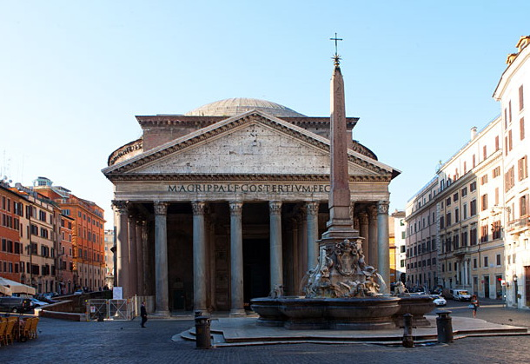

Slide 3
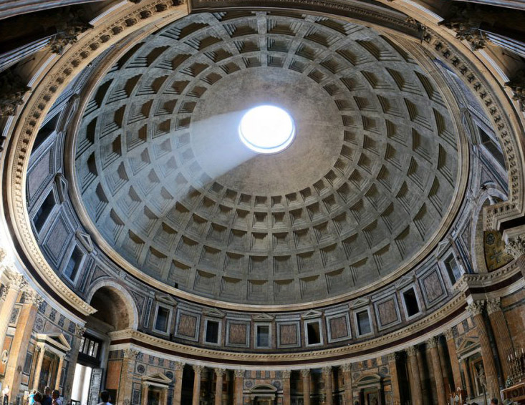

Slide 4
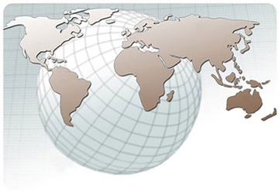
Иудаизм
ИУДАИЗМ – религия
народ- евреи
страна – Израиль

Slide 5
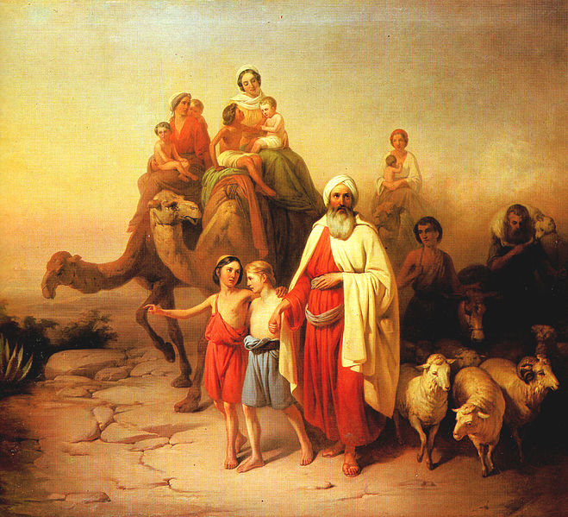
Авраам
«Земля Обетованная»

Slide 6
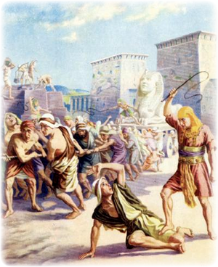
400 лет в неволе
Выполняли тяжелую работу,
подвергались жестокому обращению.

Slide 7
Моисей
- родился и вырос в Египте,
- очень сострадал народу еврейскому

Slide 8
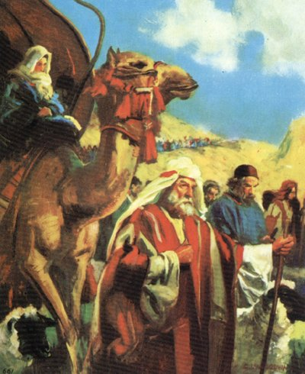
Получил повеление Бога
вывести евреев в землю обетованную Ханаан.

Slide 11
гора Синай
Завет

Slide 12
Скрижали – 10 заповедей

Slide 13
Скиния

Slide 14
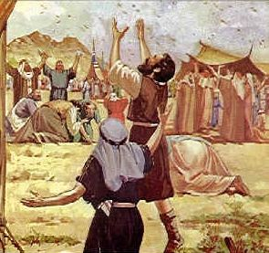
Манна небесная

Slide 15
Бог показал Моисею с горы Нево Ханаан.

Slide 16
C XI века
до н.э. Израилем правят цари:
Саул Давид
Соломон

Slide 18
Иерусалимский храм разрушен

Slide 19
Стена плача

Slide 20
Опорные слова
Новое слово | Его объяснение
Авраам
Земля обетованная
Моисей
Завет
Скрижали
Скиния
Манна небесная
Иерусалимский храм

Slide 21
Опорные слова
Новое слово | Его объяснение
Авраам | Первый человек, поверивший в единого бога
Земля обетованная | Земля обещанная евреям Богом
Моисей | Вывел еврейский народ из Египта
Завет | Договор с Богом
Скрижали | Дощечки с заповедями (законами)
Скиния | Походный храм евреев
Манна небесная | Еда посланная Богом
Иерусалимский храм | Центром религиозной жизни еврейского народа (X в. до н. э. и I в. н. э.)

Slide 22
Интернет ресурсы:
http://www.biancoloto.com/anticroma/navona/10.jpg пантеон Рим
http://webmandry.com/images/stories/2012/9/panteon/panteon-7.jpg вид изнутри
http://travel-in-time.org/wp-content/uploads/2012/05/Avraam.jpg Авраам
http://s40.radikal.ru/i089/1204/23/4e11bab5ea84.jpg рабство
http://tasherittakemet.ucoz.ru/_ph/6/437872567.jpg младенец
http://i014.radikal.ru/0804/cf/841546ecf12e.jpg исход из Египта
http://cs319731.vk.me/v319731189/7400/XG0EoK8F0q4.jpg проход через море
http://souz-moscow.ucoz.ru/ron/map.jpg карта исхода евреев из Египта
http://dataup.sdasofia.org/dataup/PRESENTACII/PICTURES/KARTINI/Lectures/The%20Bible/041.JPG Моисей заключает завет
http://www.hermitagemuseum.org/imgs_Ru/05/hm5_5_1_big.jpg Моисей дал народу скрижали
http://www.istok.ru/netcat_files/Image/tabernacle12.jpg скиния1
http://upload.wikimedia.org/wikipedia/commons/7/7a/PI019.jpg скиния 2
http://www.socoamsterdam.nl/exhibitions/transitions/gathering_pic.jpg манна небесная
http://www.inyemysli.ru/wp-content/uploads/2010/04/6178161_manna-250x300.jpg манну собирают
http://www.art-lv.com/pictures/the-death-of-moses.jpg Моисей на горе Нево
http://belarus-israel.by/sites/default/files/images/2013/04/B218.jpg иудейский царь
http://i71.photobucket.com/albums/i143/amatvey/DSCN2066.jpg город иудеев
http://upload.wikimedia.org/wikipedia/commons/b/b7/Francesco_Hayez_017.jpg разрушение храма
http://img0.liveinternet.ru/images/attach/c/6/92/736/92736794_2.jpg стена плача

